Slide 1
Районирование территории России

Slide 2
Каждая территория специализируется на производстве продукции и услуг, которыми обеспечивает другие районы.
В то же время территория получает товары и услуги которых у нее нет, из других регионов страны.

Slide 3
Обмен результатами труда называется
географическим
разделением труда
ГРТ- выражается в специализации территории, которая дает возможность экономить труд и повышать его производительность

Slide 4



Физкультминутка

Slide 5
Производится продукция, необходимые стране
Особенности ЭГП
Специализация территории
Для выпуска продукции имеются необходимые ресурсы
Наличие транспорта для обмена продуктов
Продукции может выпускаться больше, чем необходимо
Производство продукции дешевле, чем в других местах

Slide 6
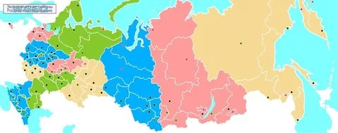
Результатом географического разделения труда являются экономические районы.

Slide 7
Экономический район- это территория страны, состоящая из нескольких субъектов ( областей, республик, краев), которые отличаются от других своей специализацией.
Территорию России принято делить на экономические районы.
На территории России 11 экономических районов.
На странице 30 учебника посмотрим и назовем их по цепочке.

Slide 8
Район- это территория, отличающаяся от других, особенностями происхождения, природой, населением и хозяйством

Slide 9
Задание на оценку!
1 группа: Дать определение понятию экономический район .Написать названия микрорегионов России и районов, входящих в их состав.
2 группа: Дать определение понятию «специализация»
Показать расположение экономический районов страны.
3 группа: Определить ранг соседства района с другими районами России

